Slide 1
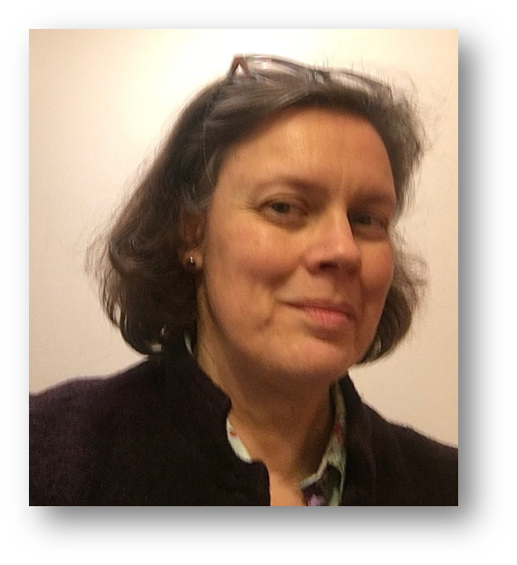
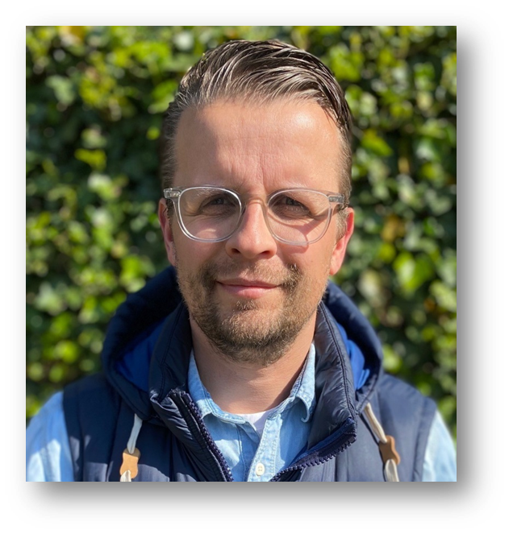
Ostsee-Gymnasium Schule zwischen Wald & Meer
Eltern-Information zur Anmeldung 2023: alles Wissenswerte im Überblick
Frau Dr. Braun
(Schulleiterin)
Herr Rosenberger
(Orientierungsstufenleiter)

Slide 2
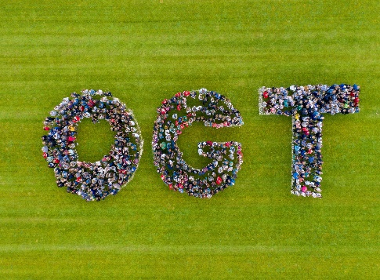
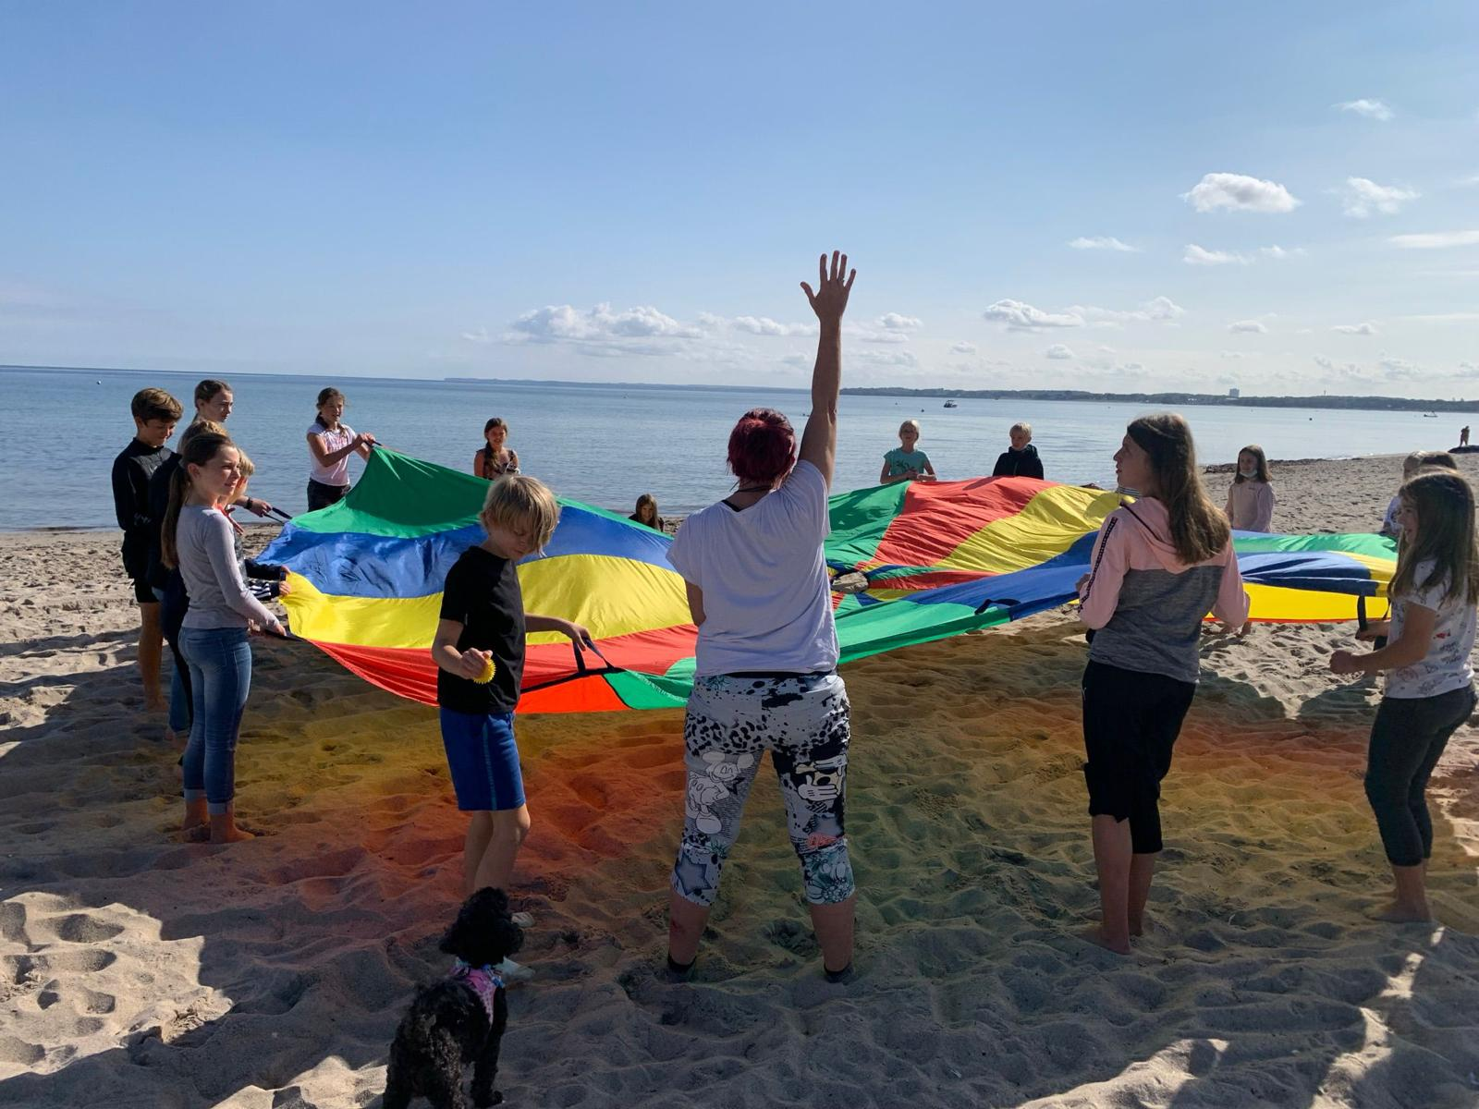
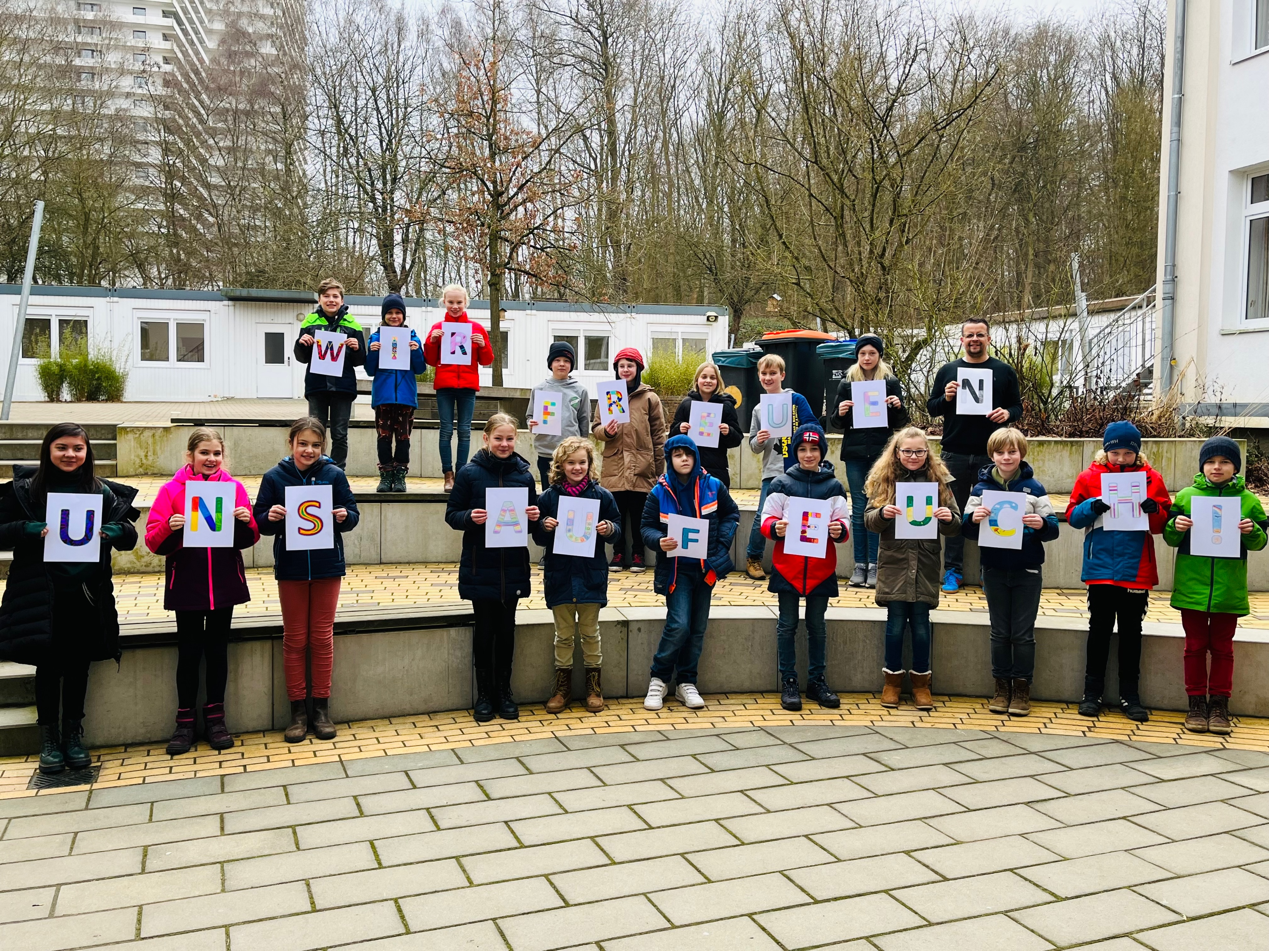
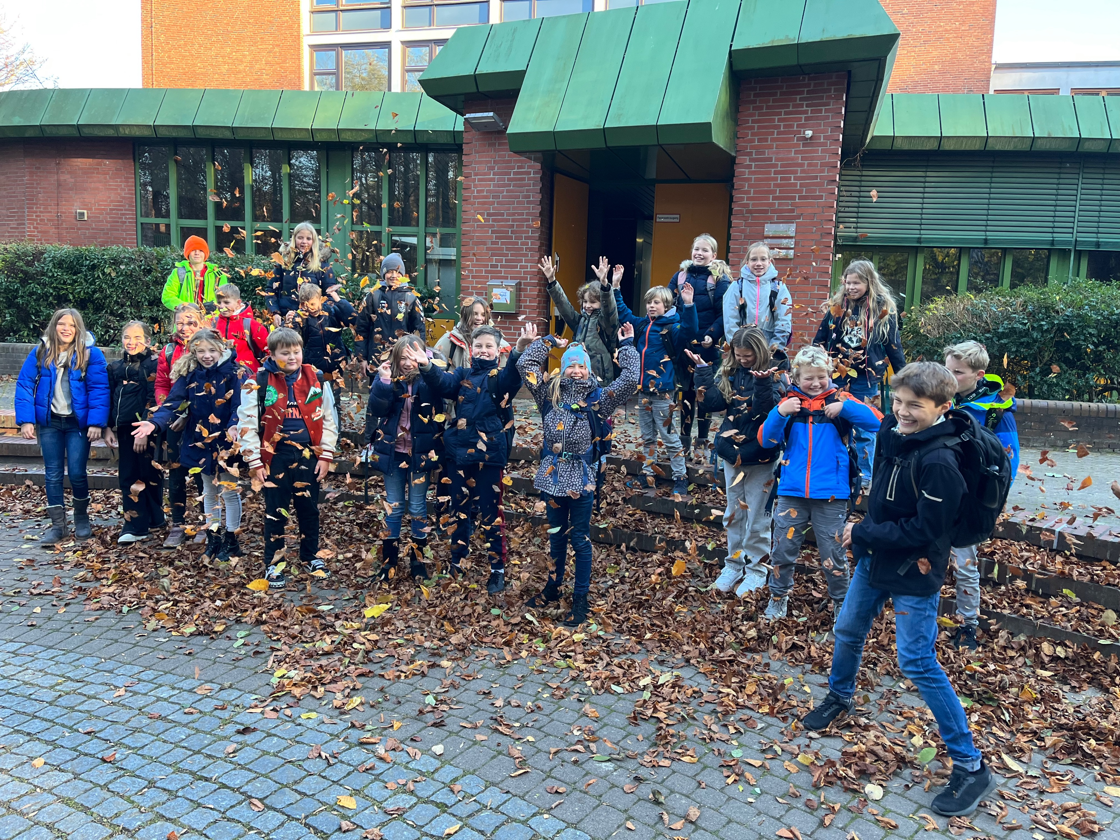
- das sind wir…
… eine gute Schulgemeinschaft!

Slide 3
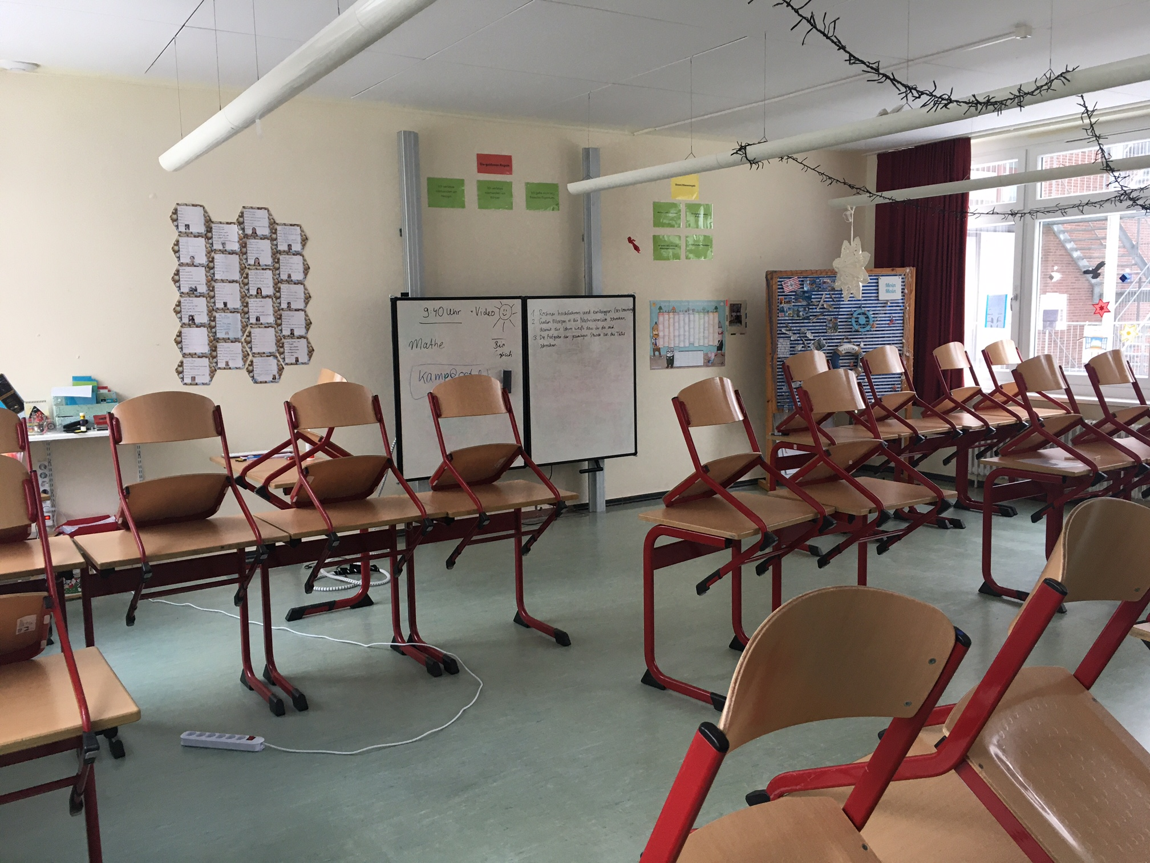
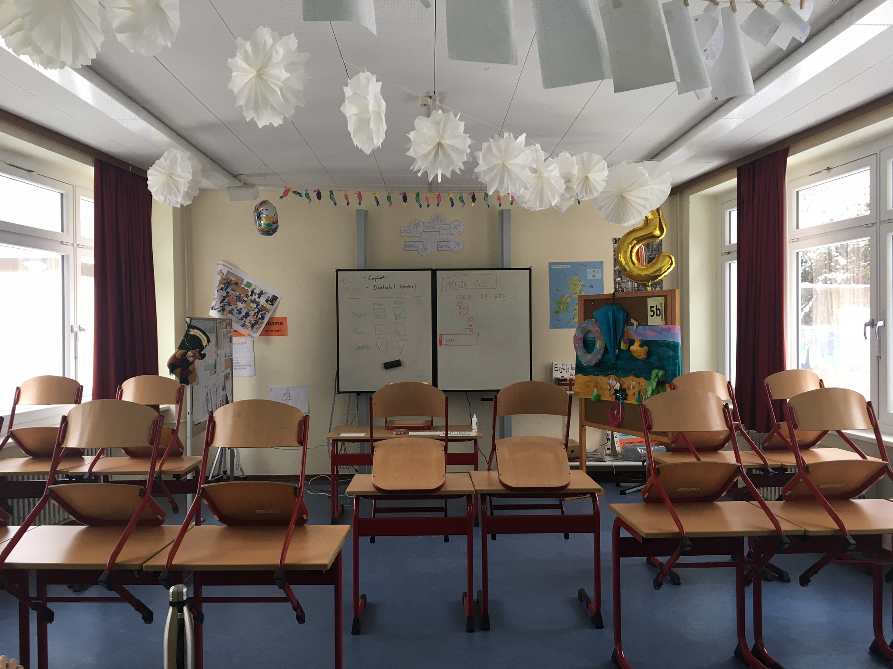
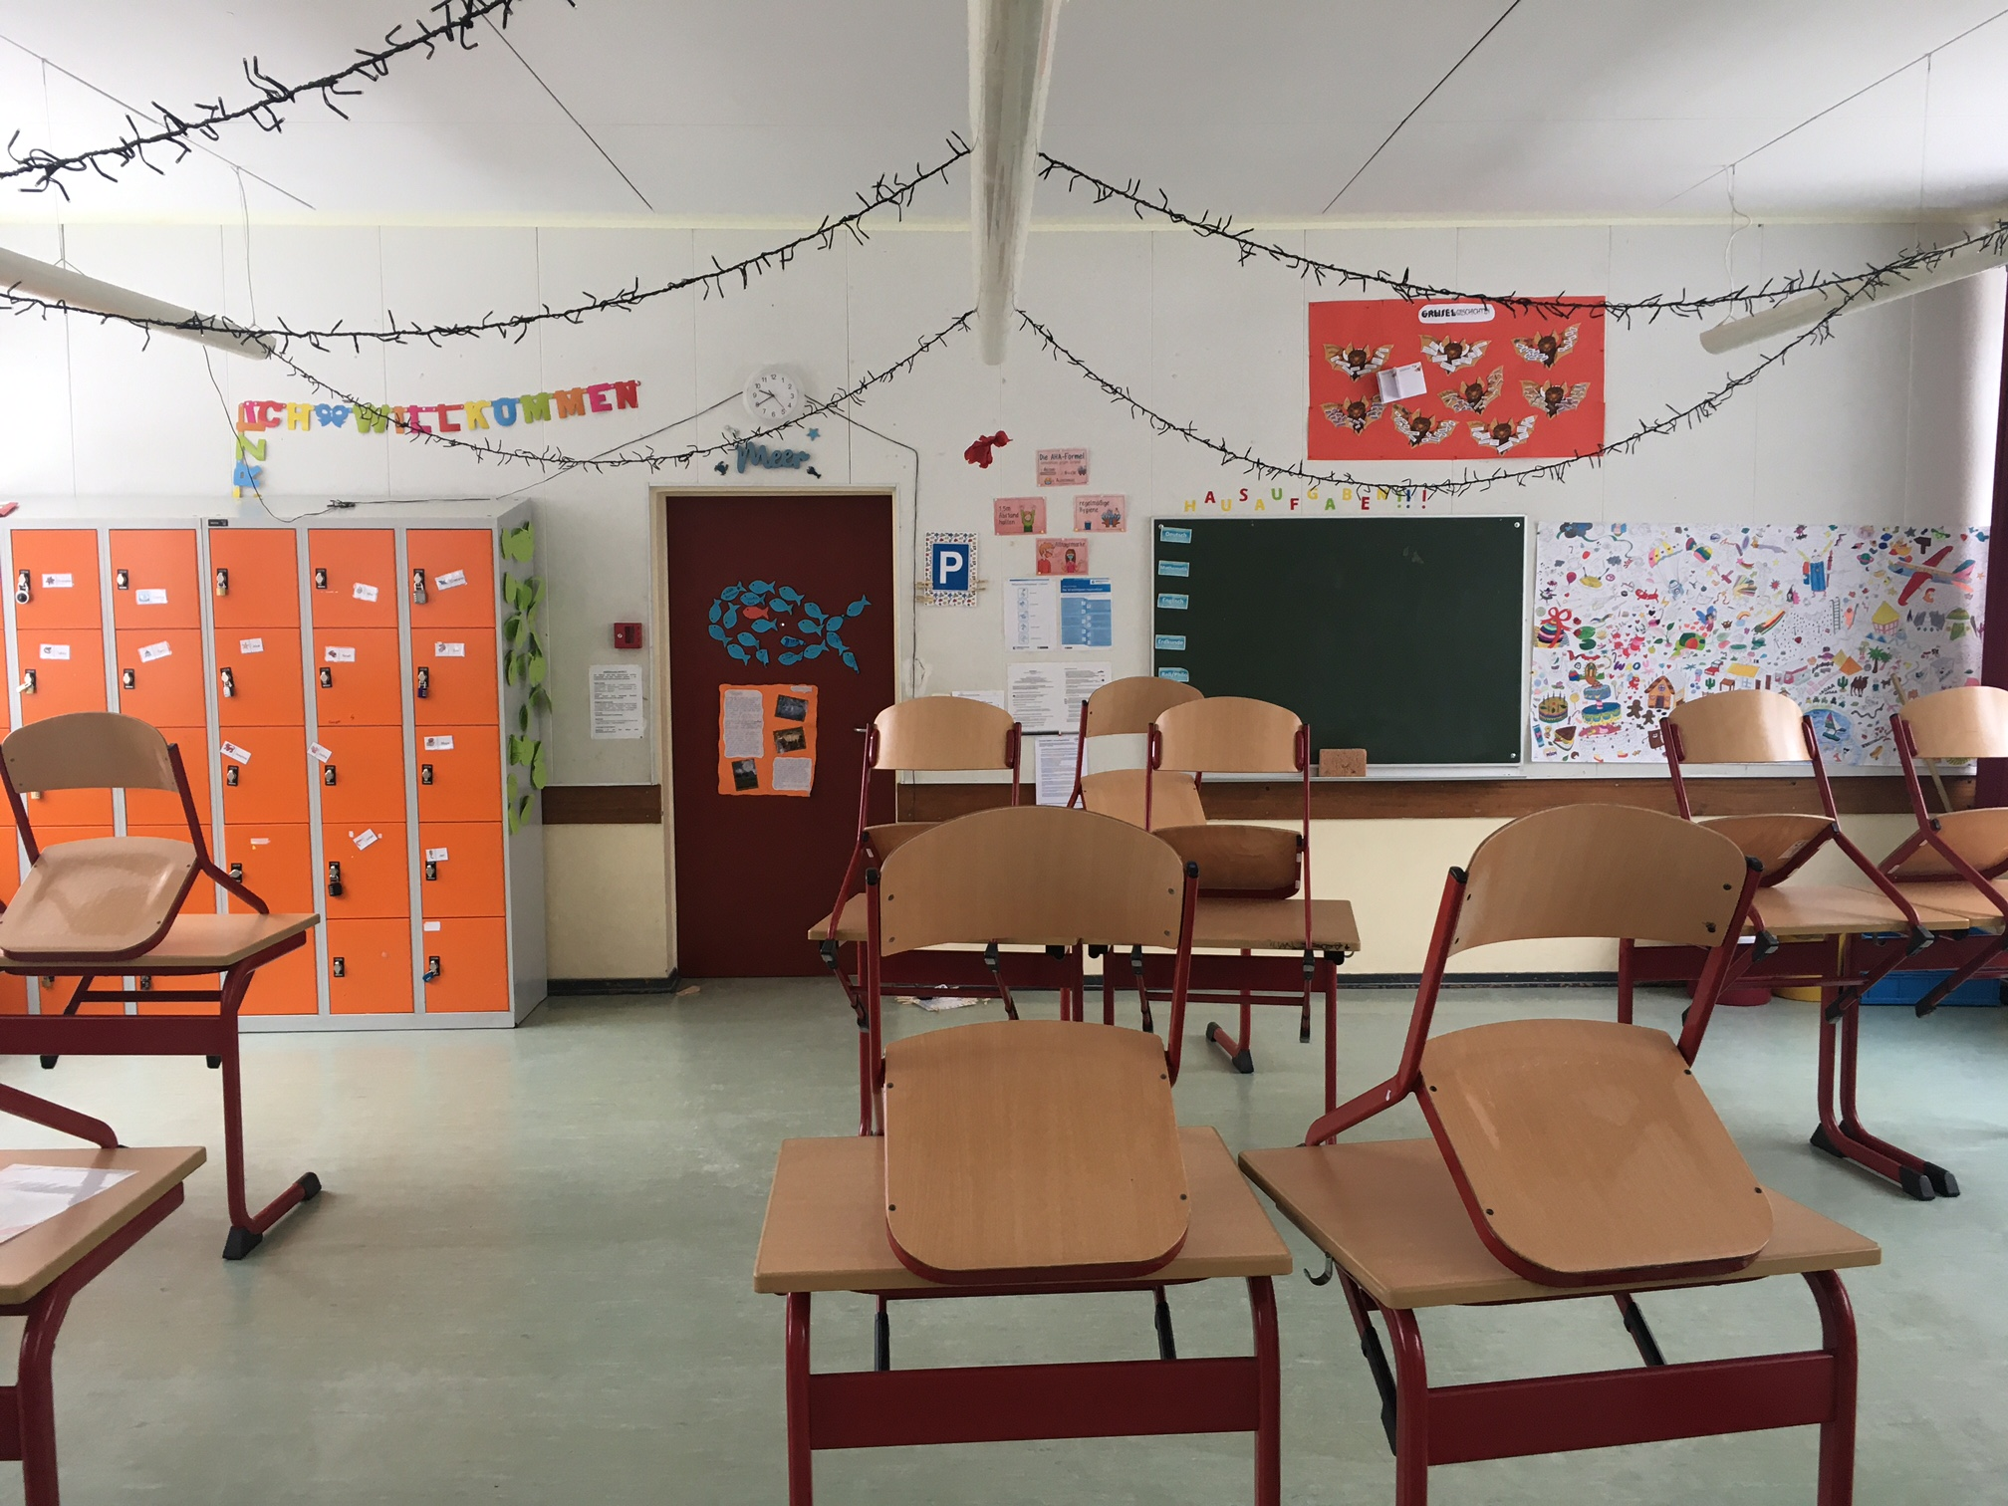
Hereinspaziert –
unsere Klassenräume

Slide 4
Das zeichnet uns aus
kleine Schule – persönliche Atmosphäre
großes Lernangebot - sämtliche Abschlüsse von ESA bis Abitur möglich
frühes Fordern und Fördern individueller Potentiale
angemessene Vorbereitung auf die Anforderungen in der Oberstufe

Slide 5
Erste Orientierung
Hiervon sollte Ihr Kind etwas mitbringen:
Interesse - Aufgeschlossenheit - Wissensdurst
Konzentration – Durchhaltevermögen
Selbstständigkeit und Selbstorganisation…
…sind wichtiger als ausschließlich gute Noten, perfektes Sozialverhalten und selbstbewusstes Auftreten.
In unserer Schulgemeinschaft am OGT findet jede/r seinen/ihren Platz!

Slide 6
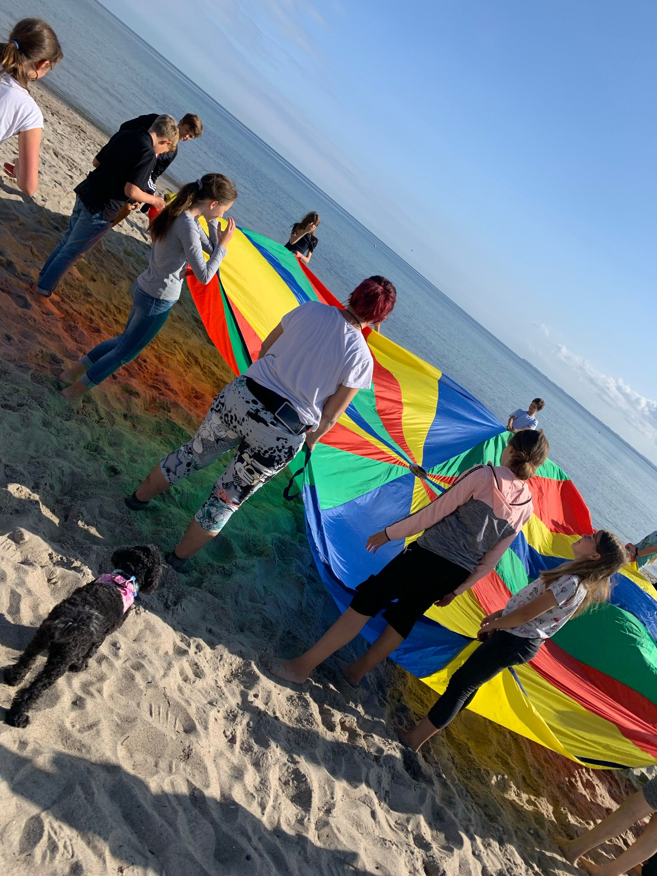
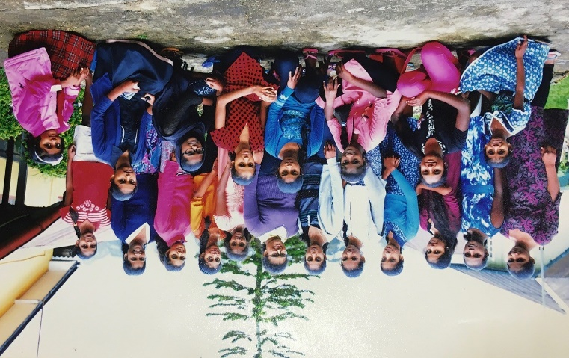
Das schreiben wir groß: Sich umeinander kümmern!
Einschulungstage mit den Schwerpunkten „Gemeinsam eine Klasse werden“
soziale Projekte in Jahrgangsstufe 5/6
Unterstützung im Schulalltag durch PatenschülerInnen
Schulsozialarbeiterin
Juniorcoaches
Schulsanitäter
Waisenhaus St. Teresa in Sri Lanka

Slide 7
Beispielhafter Ablaufplan der EINSCHULUNGSTAGE
Klassenraum | Mittwoch | Donnerstag (evtl. Abholung der Bücher) | Freitag
1. Block | Klassengeschäfte und gemeinsames Kennenlernen | Schulrallye mit PatInnen | Soziales Miteinander-EINE Klasse werden! – Vertiefung
2. Block | Unterricht nach Plan | its learning - Einführung | Unterricht nach Plan
5. Stunde | Soziales Miteinander-EINE Klasse werden! | Methodentraining | Kooperationsspiele im Freien

Slide 8
Gemeinsam lernen:
Stundenplanbeispiel Klasse 5
 | Mo | Di | Mi | Do | Fr
7.50 – 9.20 | Englisch | Mathe | Mathe | Deutsch | Musik
9.40 – 11.10 | Bio | Sport | Kunst | ReliPhilo | Mathe
11.30 – 13.00 | Deutsch | Klassen-leitung* | Englisch | Englisch | Geo
 |  |  |  |  | -/- [LRS]
13.05 - 13.50 | -/- | -/- | [Förder] | [Förder]

Slide 9
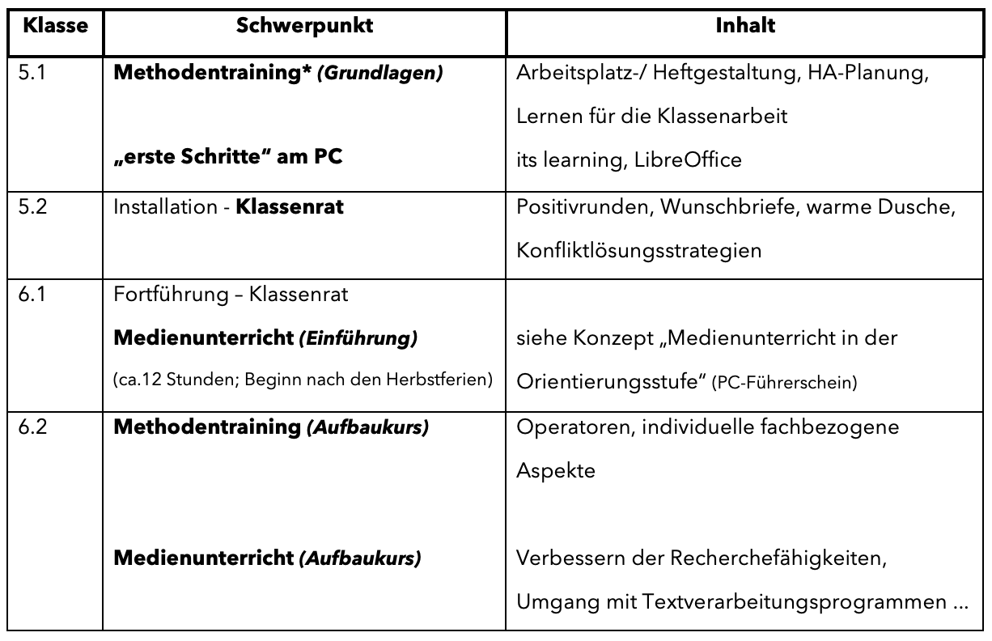
*Klassenleiterstunde 5/6
-Thematische Schwerpunktsetzung-

Slide 10
Individuell lernen
- Fördern und fordern -
„Wir unterstützen in Schwächephasen und fordern Interessierte heraus.“
(flexible) Förderkurse in der Sek I in den Kernfächern
Förderangebot für Kinder mit LRS
Herausforderungen in den Bereichen Mathematik – Musik – Sport – Fremdsprachenzertifikate in allen modernen Fremdsprachen (AG-Bereich)

Slide 11
Gemeinsam
in die digitale Welt
mit eigener IT-Fachkraft
mit vorbildlicher digitaler Ausstattung
mit kompetenten Lehrkräften
mit mehrmaliger Schulung im Umgang mit der Lernplattform itslearning (Klasse 5)
mit Medienunterricht ab Klasse 6
mit einem Schulmedientag in der Orientierungsstufe
mit einem durchgängigen Medienkonzept und Elternberatung zum Thema Medien

Slide 12
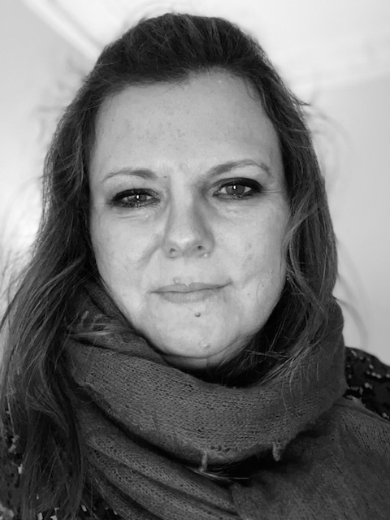
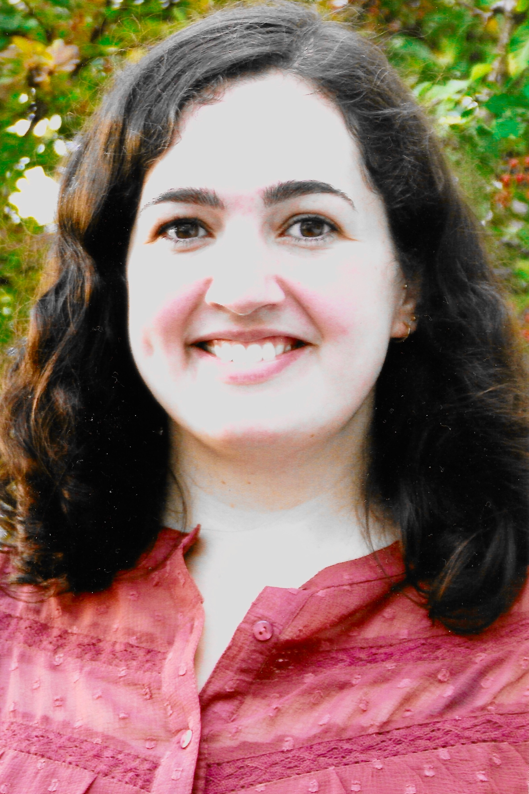
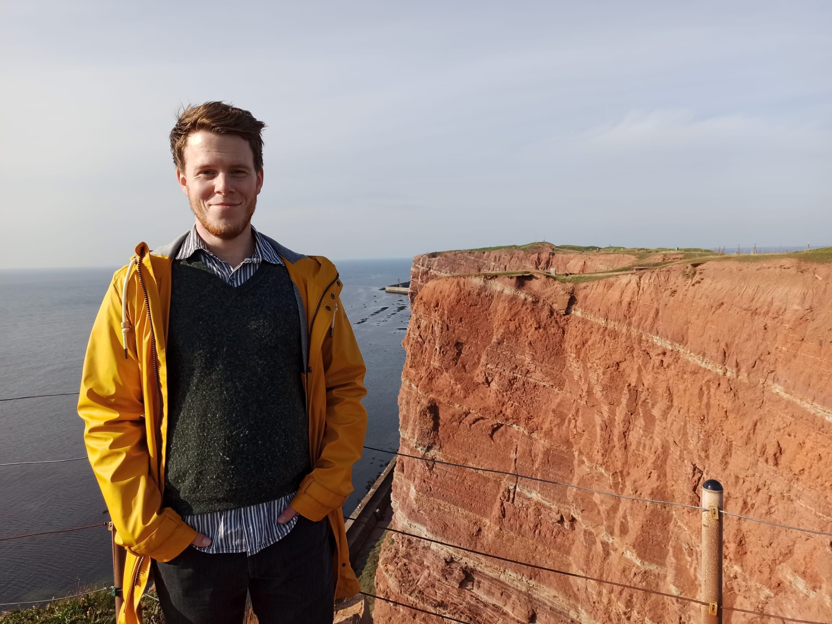
Gemeinsam Klasse sein mit unseren Klassenlehrkräften 2022/23
Frau Seifert-Karnatz Frau Alsbach Herr Pern
(Ma/Geo) (Deu/Rel/Lat) (Deu/Bio)
…in der Wald-, in der Meer- & der Strandklasse

Slide 13
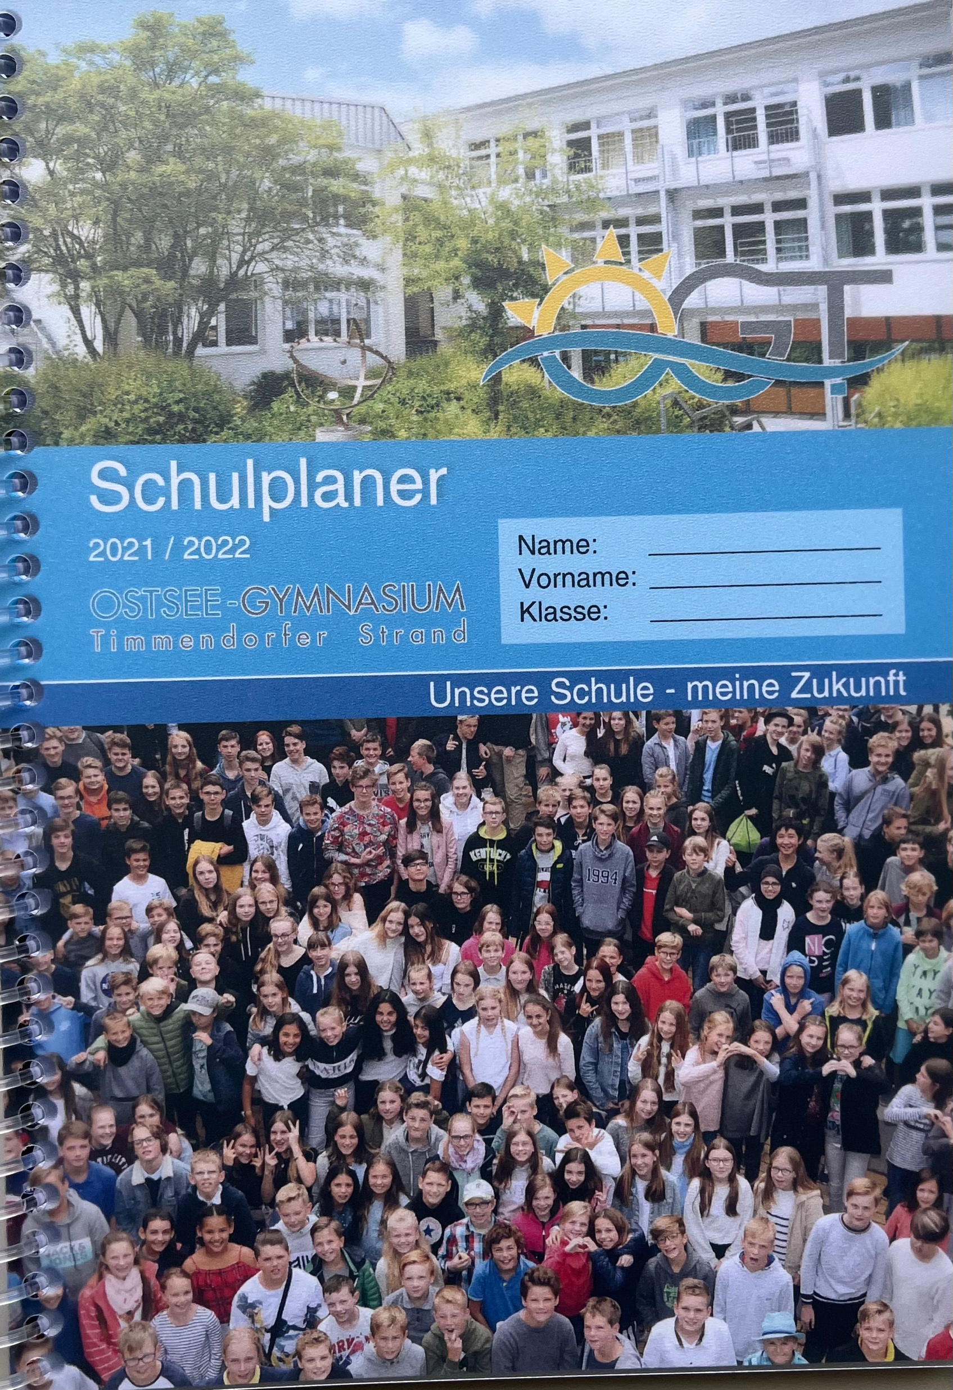
Wir sind erreichbar
Erreichbarkeit der Lehrkräfte: (nachname)@ogt.de
oder über unseren Schulplaner

Slide 14
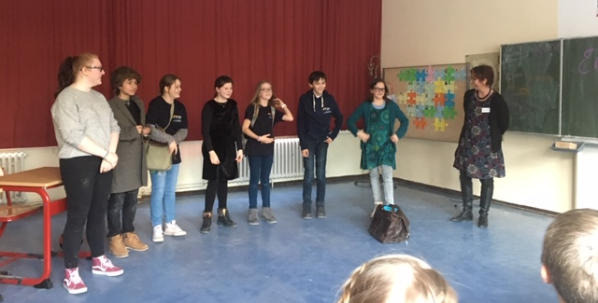
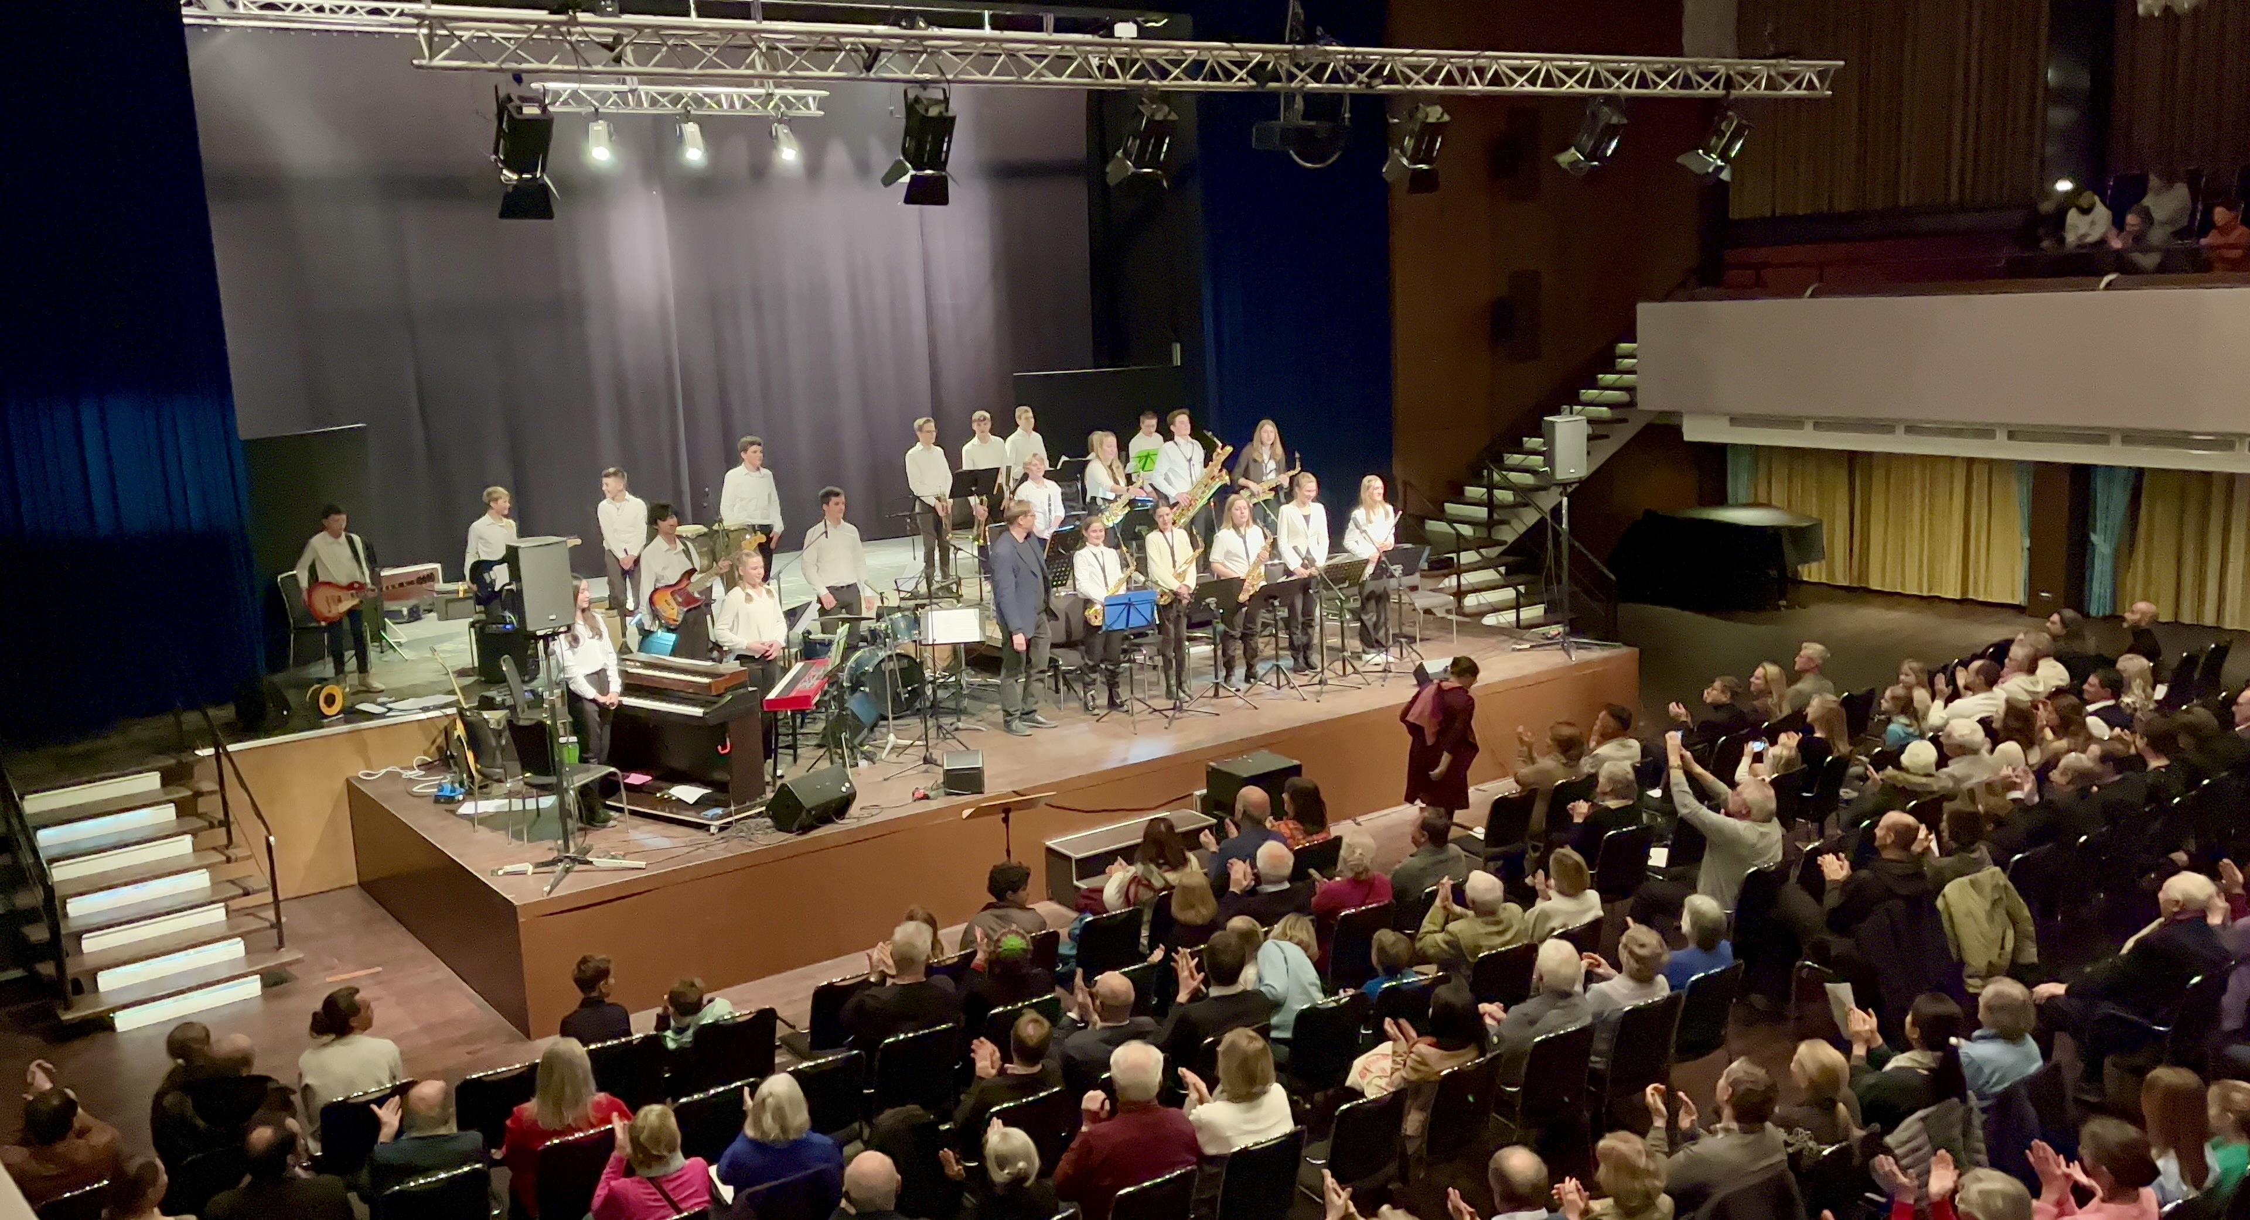
Unsere AGen -
Gemeinsam Spaß haben & den Horizont erweitern!
DELF
Aquarium
Computer
Segelgilde
English theatre
(Junior) Bigband
Schülersanitätsdienst

Slide 15
for future
gemeinsam in die Zukunft!
Nachhaltige Schule
Umwelt- und Klimapreis u.a.2019
Berufswahlsiegel
Kooperation mit der Gemeinde
seit 2020: Zukunftsschule!
„Ostsee-Talente“

Slide 16
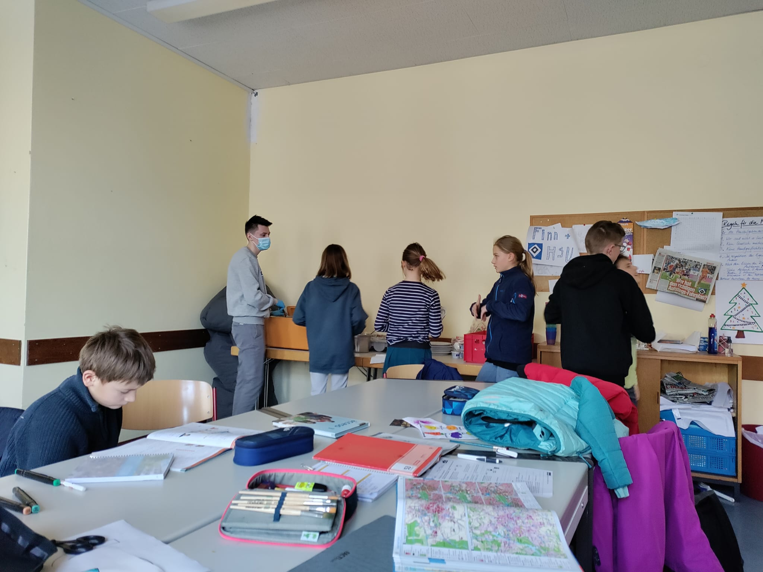
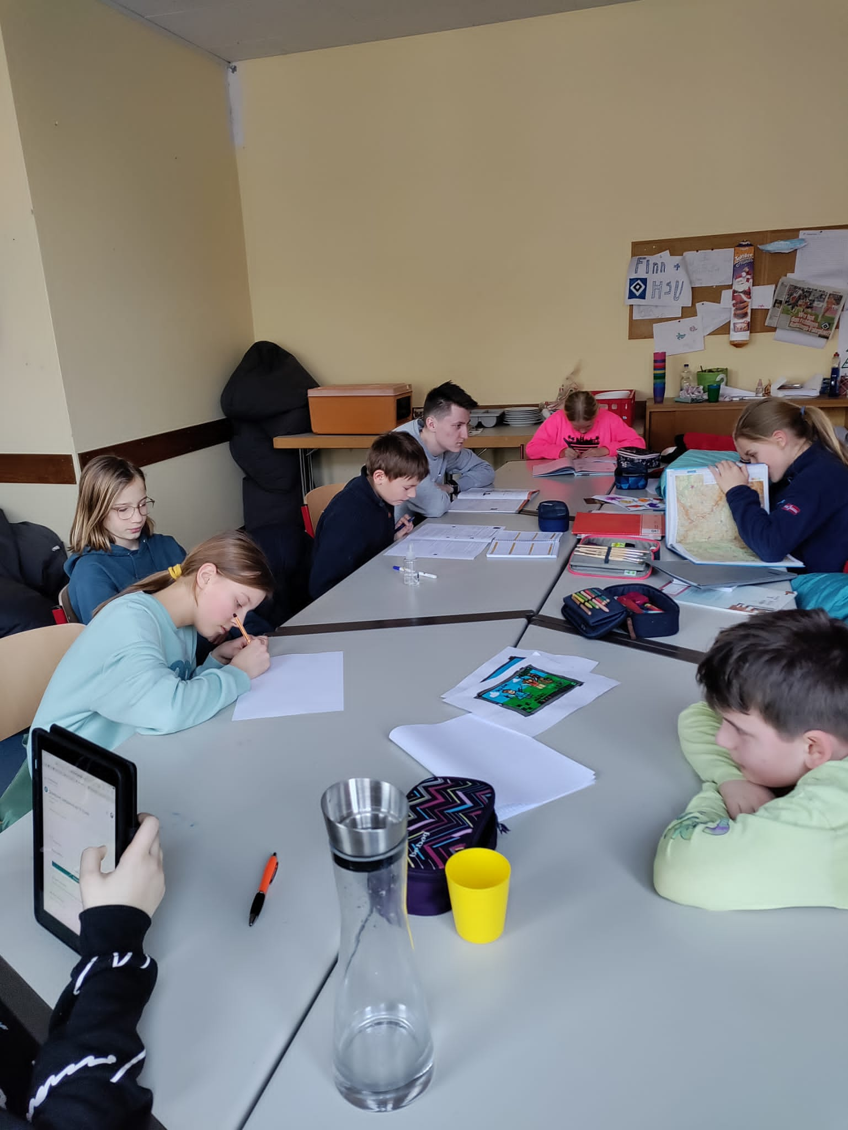
Gemeinsam essen: die Über-Mittag-Betreuung
12.15 – 14.30 Uhr im eigenen Raum betreut
durch FSJler & Schulsozialarbeiterin
gemeinsames Essen (z.Zt. 2,50€ pro Mahlzeit),
täglich frisch hergestellt und geliefert (Firma Risse)
danach Hausaufgabenbetreuung und Spiele (kostenlos)
flexible Buchung nach Bedarf (z.B. bestimmte Wochentage oder Wochenblöcke )

Slide 17
Das sagen unsere Jüngsten:
„Dass das so cool ist,
hätte ich nie gedacht!“
Das habe ich gelernt:
„Das Gymnasium ist zu schaffen!“
„…eine Menge über mich, selbstständiges Arbeiten.“
„…wie man eine PowerPoint-Präsentation macht“
„…sich anzustrengen“
„Wie es ist, eigene Verantwortung zu tragen.“
„Coole Sachen!“
Das hat mich überrascht:
„die gute Ausstattung der Schule“
„dass die Schule modern ist“
„die motivierten Lehrer“
„dass ich mich so schnell auskannte“
„dass es eine App mit allen wichtigen Terminen gibt“
…und ganz oft:
„dass alle so nett sind!“

Slide 18
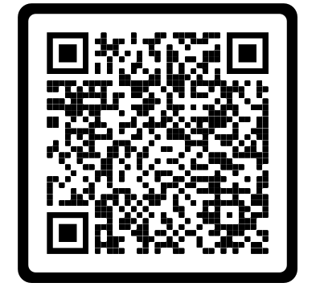
Termine
Beratungstermine individuell nach Vereinbarung
(verpflichtendes Beratungsgespräch bei nicht vorhandener Gymnasialempfehlung)
oder

Slide 19
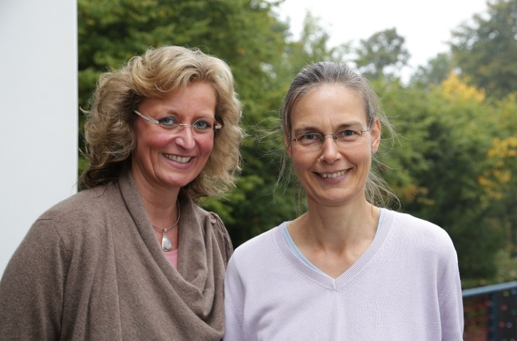
Anmeldung
Anmeldezeitraum 20.02.-01.03.2023
Bitte zur Anmeldung mitbringen:
Halbjahreszeugnis 4. Klasse
Schulartempfehlung
Geburtsurkunde (nur zur Vorlage)
Anmeldeschein Grundschule im Original mit
Unterschrift von beiden Erziehungsberechtigten
Nachweis über Masernschutzimpfung
ggf. Lernpläne oder LRS-Nachweise aus der Grundschule in Kopie
unterschriebenes und bitte bereits ausgefülltes Anmeldeformular des OGT
(unsere Schulsekretärinnen)
Diese Checkliste finden Sie nochmals hier:

Slide 20
Noch Fragen?
Viele weitere interessante Informationen, diese Präsentation
und die Anmeldeformulare finden Sie
auf unserer Homepage:
https://www.willkommen-am-ogt.de

